Slide 1
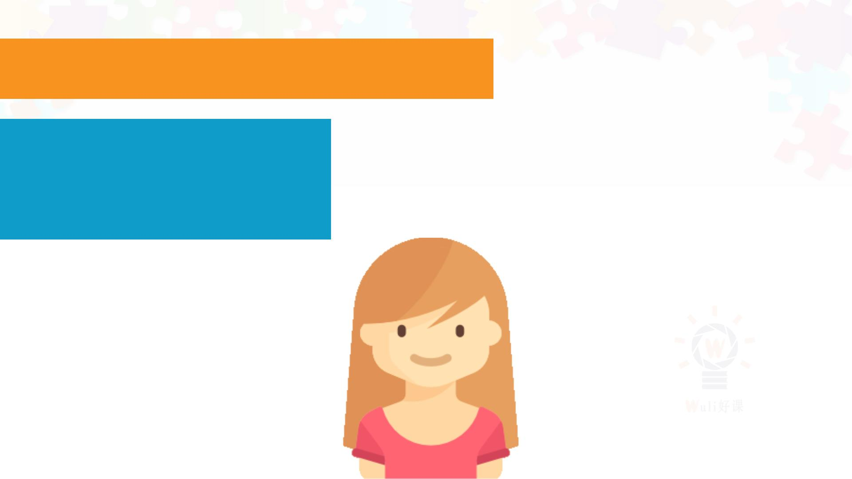
3.3 主题：科学怪人的罗曼史
案例教学
观察分析者的心理图示

Slide 2
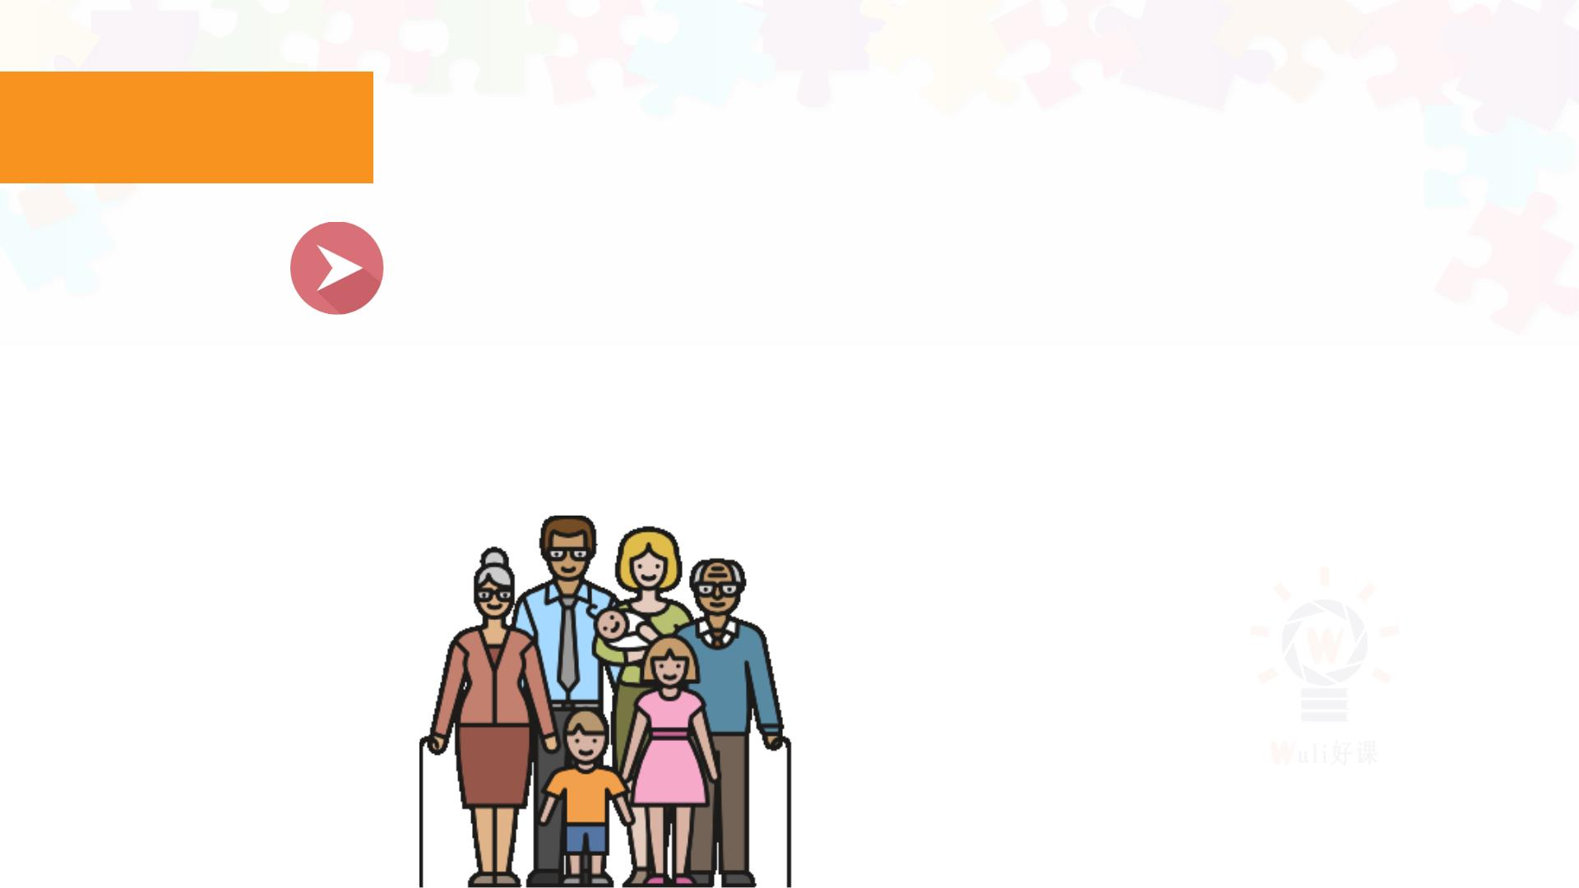
3.3 内容
1. 通过案例
描绘观察分析者的人格特征和心理模式。
2. 探索观察分析者人格特点的成因：早期经历和原生家庭。

Slide 3

3.3 目的
1. 了解观察分析者，学会和观察分析者相处。
2. 帮助观察分析者在职场和婚恋中扬长避短。

Slide 4
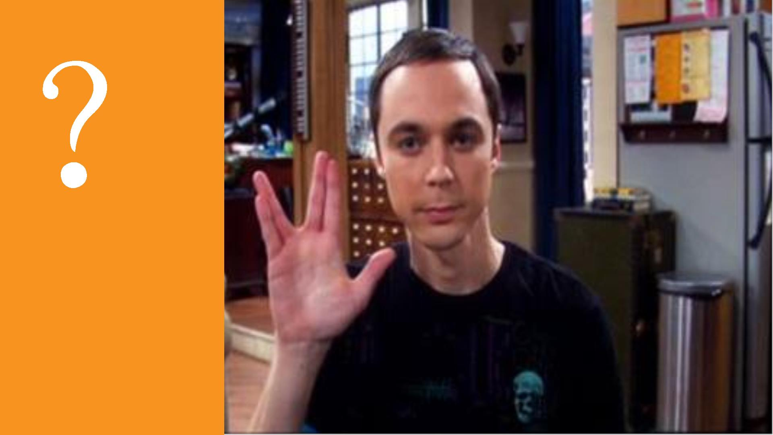
科学
怪人

Slide 5
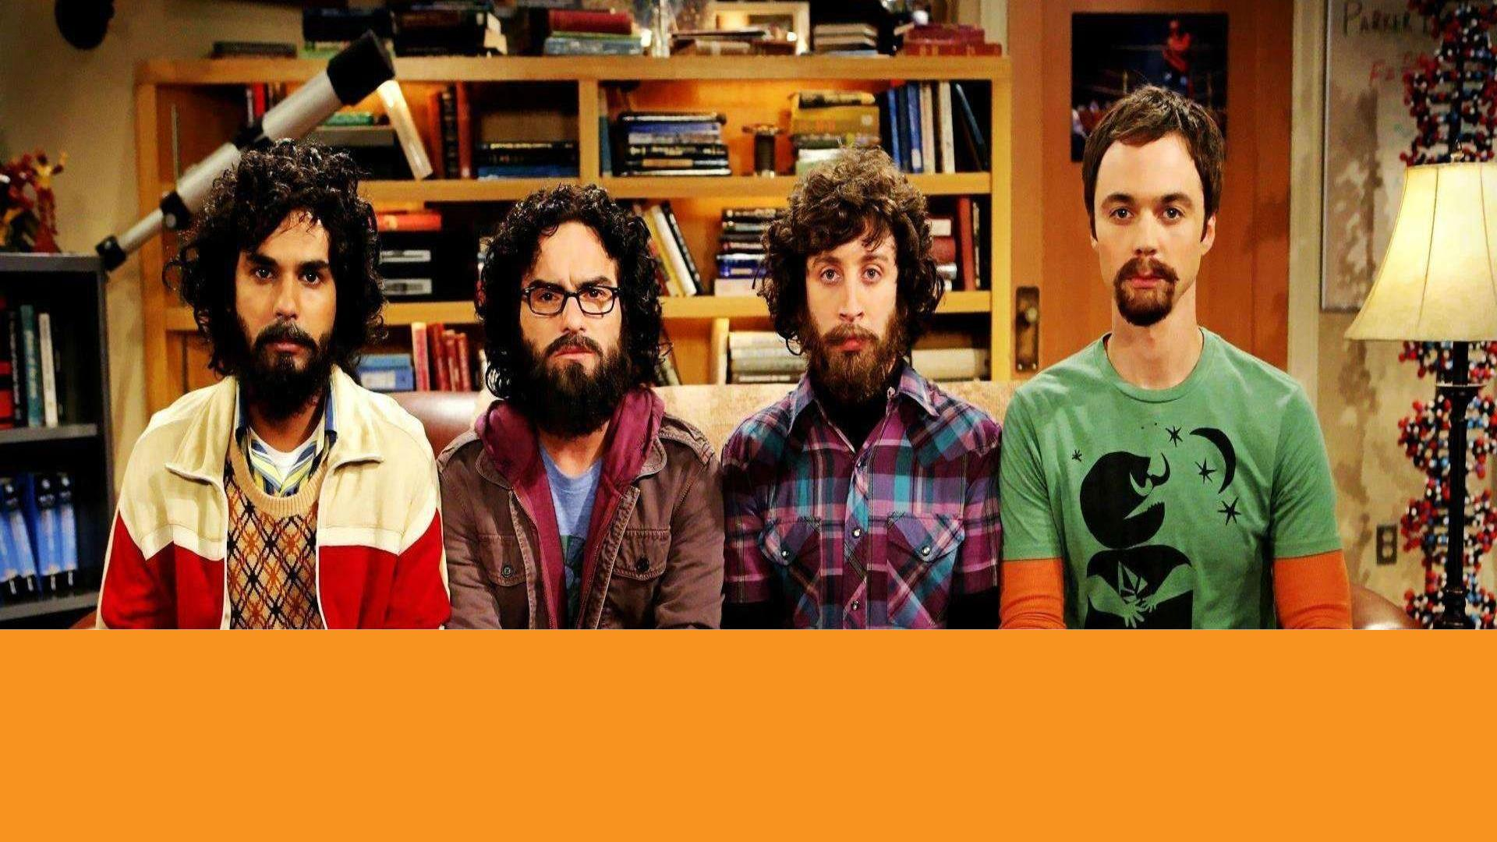
科学怪人

Slide 6

科 的 “时间用来吃饭上是一种浪费，我希
望能买到全营养的膏状食物，多省事
学 自
啊，这样我就可以一直呆在电脑前面
做研究”
怪 白
人
“我在大学期间就交了四个朋友，一
个班级干部，通知我学校事情；一个
打篮球的，可以和我一起运动；一个
比较爱玩的，提供我娱乐信息；一个
有钱的，出去吃饭他可以买单”
“我超级讨厌面对面沟通，宁可发电
子邮件”

Slide 7

观
察
分
析
者
“孤僻的书虫”
“冰箱的计算机”
“精妙的机器人”
• 观察分析者，用隔离来阻止情感的干扰
• 观察分析者，降低生活的需求
• 观察分析者，守护自己的资源
• 观察分析者，用研究来探索世间万物的规律

Slide 8
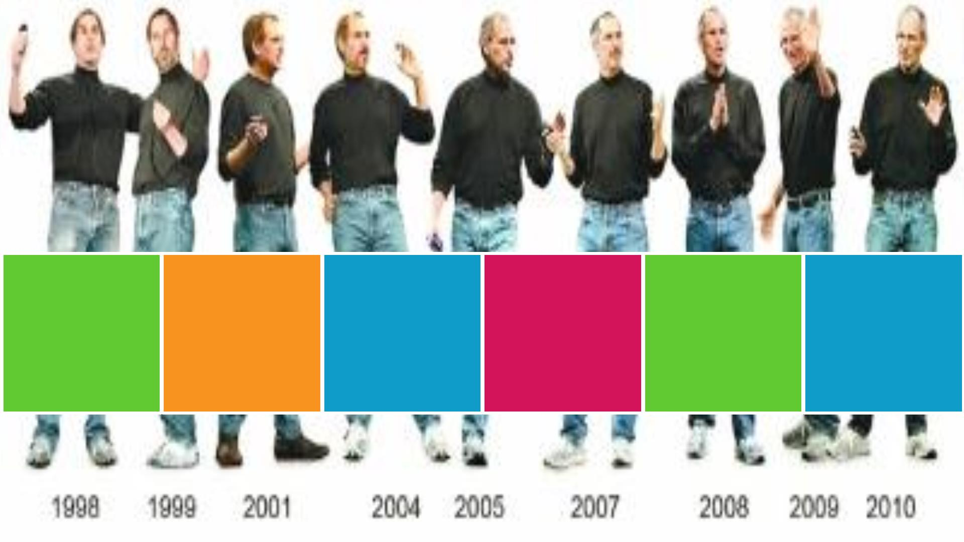
长相特点：
观察
分析者
形象气质：
说话方式：
处事风格：
人生格言：
骨骼清奇，
身形清瘦。
喜怒不形于色， 超级理智，就
条理分明，崇
尚逻辑，有可
能成为专家哦。
知识就是力量
不注重打扮，
很少买衣。
事论事，全面
系统。

Slide 9

观察分析者的代表
史蒂夫·乔布斯

Slide 10

求知若饥，虚心若愚。
生活
极简
/
死亡很可能是唯一的最好的生命创造，
它是生命的促变者，
它送走老一代给新一代开出道路。
心灵
丰富
你不能只问顾客要什么，
然后想法子给他们做什么。
等你做出来，
他们已经另有新欢了。

Slide 11

小天才的成长
操作手册
观察分析者
童年困境

Slide 12

原生家庭
要求过多，情绪化的父母
相处方式
常常卷入无能为力的事情中，
找不到自身存在价值。
解决方式
造一个龟壳，龟缩进去。

Slide 13

如果你是
观察分析者
• 优势：职场上的武林高手~
• 担心：婚恋中的超级菜鸟~
• 警惕：缺乏沟通，导致冲突

Slide 14

不要侵犯他的私人
领域
鼓励他分享感觉、
意见和建议
欣赏他们的深刻、
渊博和智慧
如何和
观察分析者
相处

